Slide 1
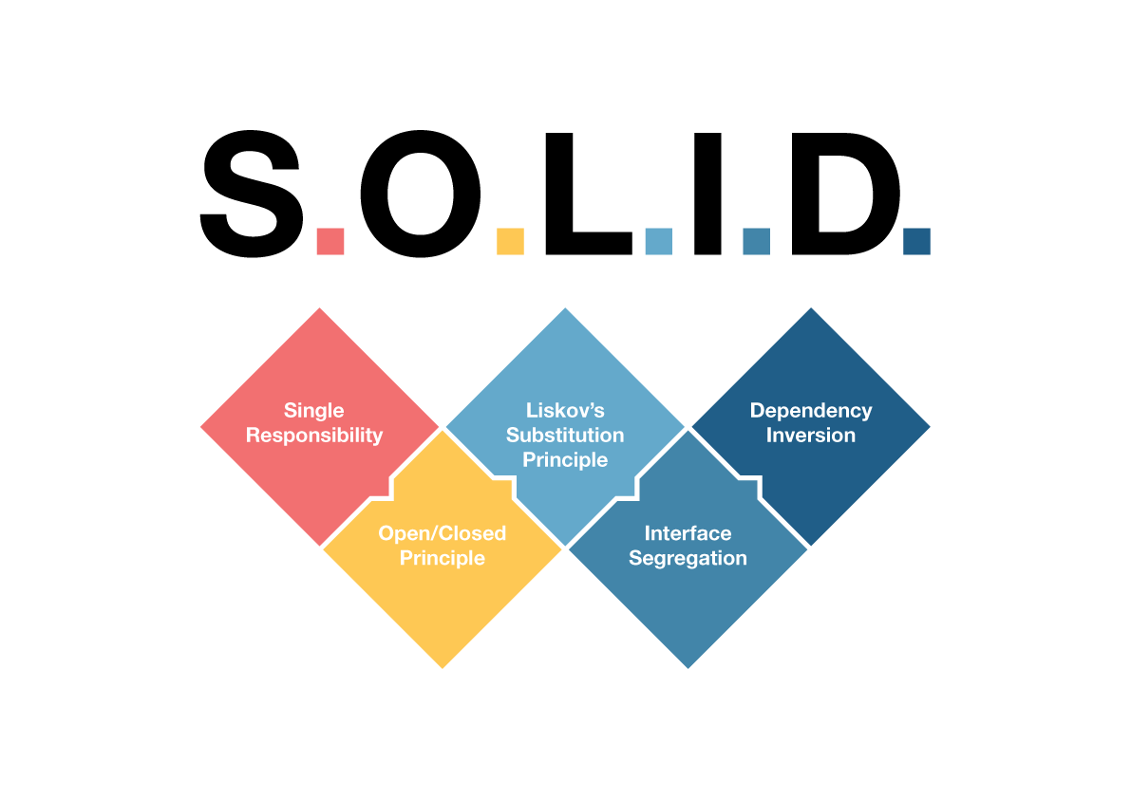
OO Architectur
Підготувала Кравець Ольга ПМОм-11

Slide 2


Хто такий Роберт Мартін? (Дядько Боб)

Slide 3
Що таке SOLID?

Slide 4
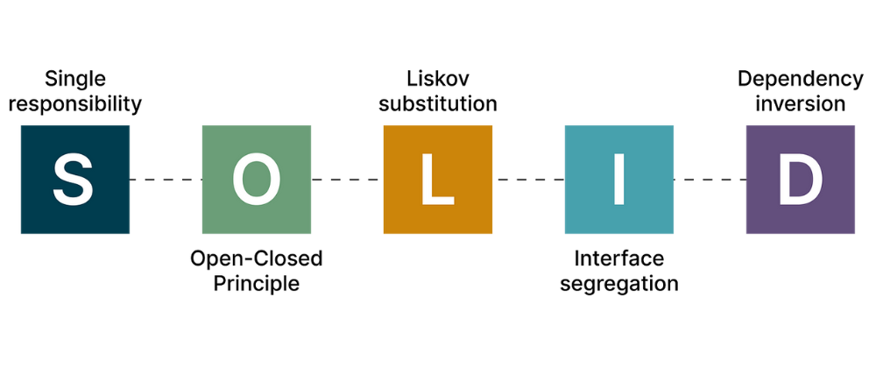
S — принцип єдиної відповідальності (Single Responsibility Principle, SRP)

Slide 5
O — принцип відкритості/закритості (Open/Closed Principle, OCP)

Slide 6
L — принцип заміщення Лісков (Liskov Substitution Principle, LSP)

Slide 7
I — принцип розділення інтерфейсу (Interface Segregation Principle, ISP)

Slide 8
D — принцип інверсії залежності (Dependency Inversion Principle, DIP)

Slide 9
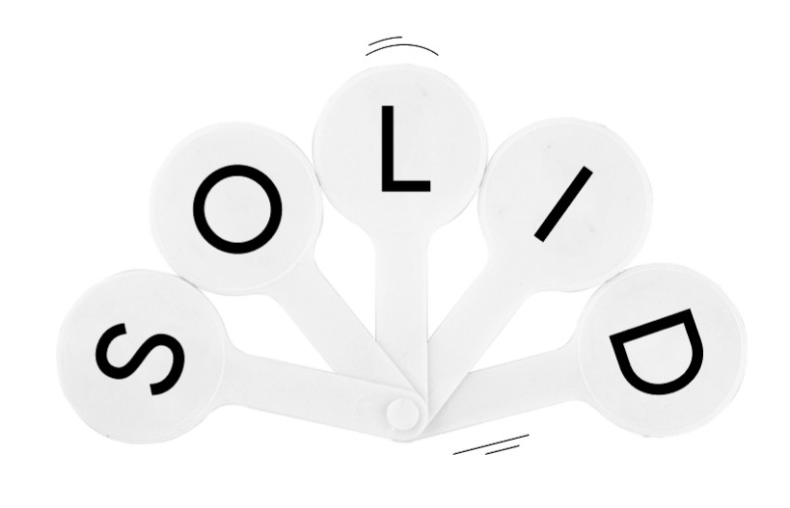
Навіщо потрібні принципи SOLID?

Slide 10
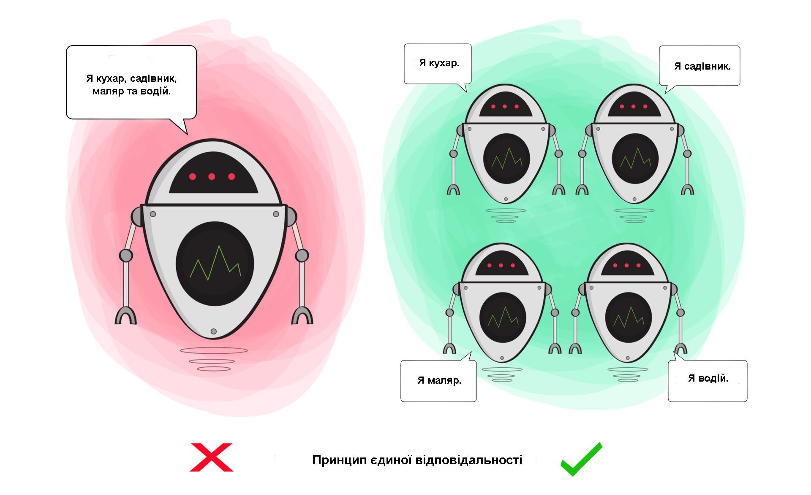
Принцип єдиної відповідальності (SRP)

Slide 11
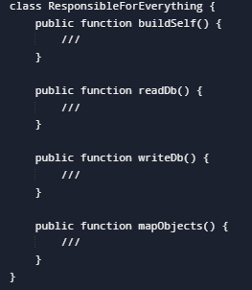
Приклад порушення Single Responsibility Principle:

Slide 12
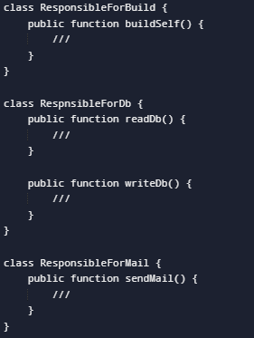
Приклад дотримання Single Responsibility Principle:

Slide 13
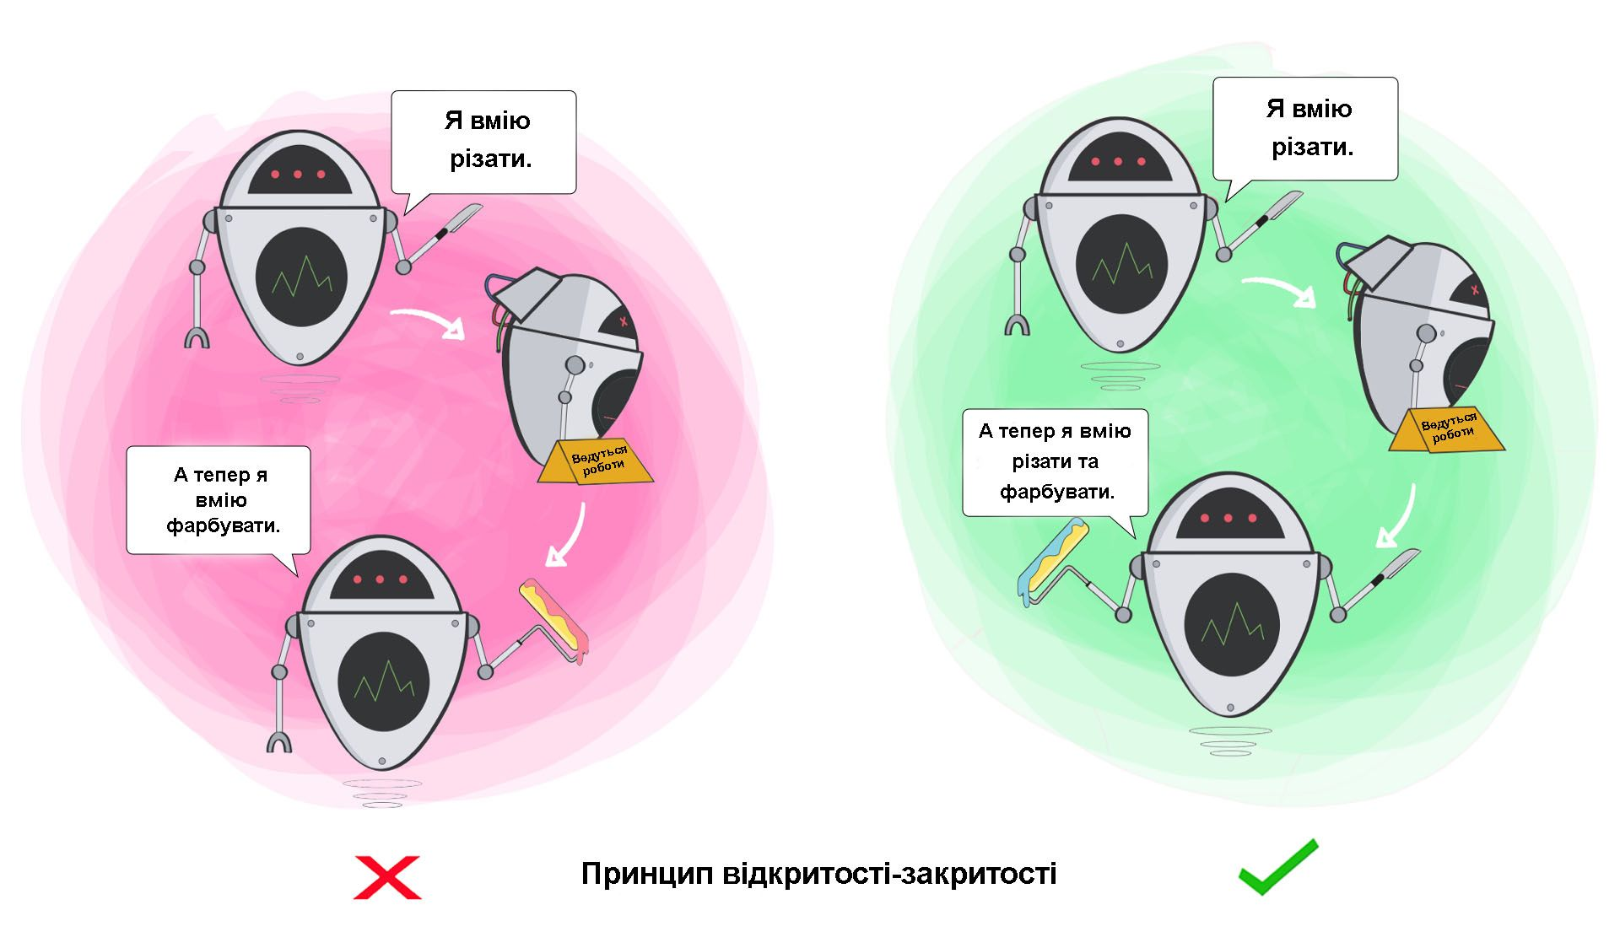
Принцип відкритості/закритості (OCP)

Slide 14
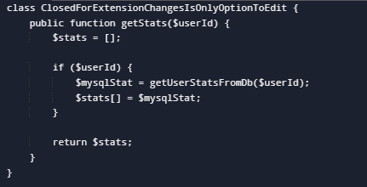
Приклад порушення Open/Closed Principle:

Slide 15
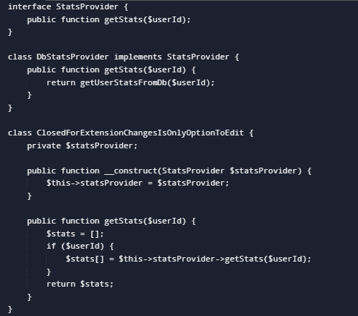
Приклад дотримання Open/Closed Principle:

Slide 16
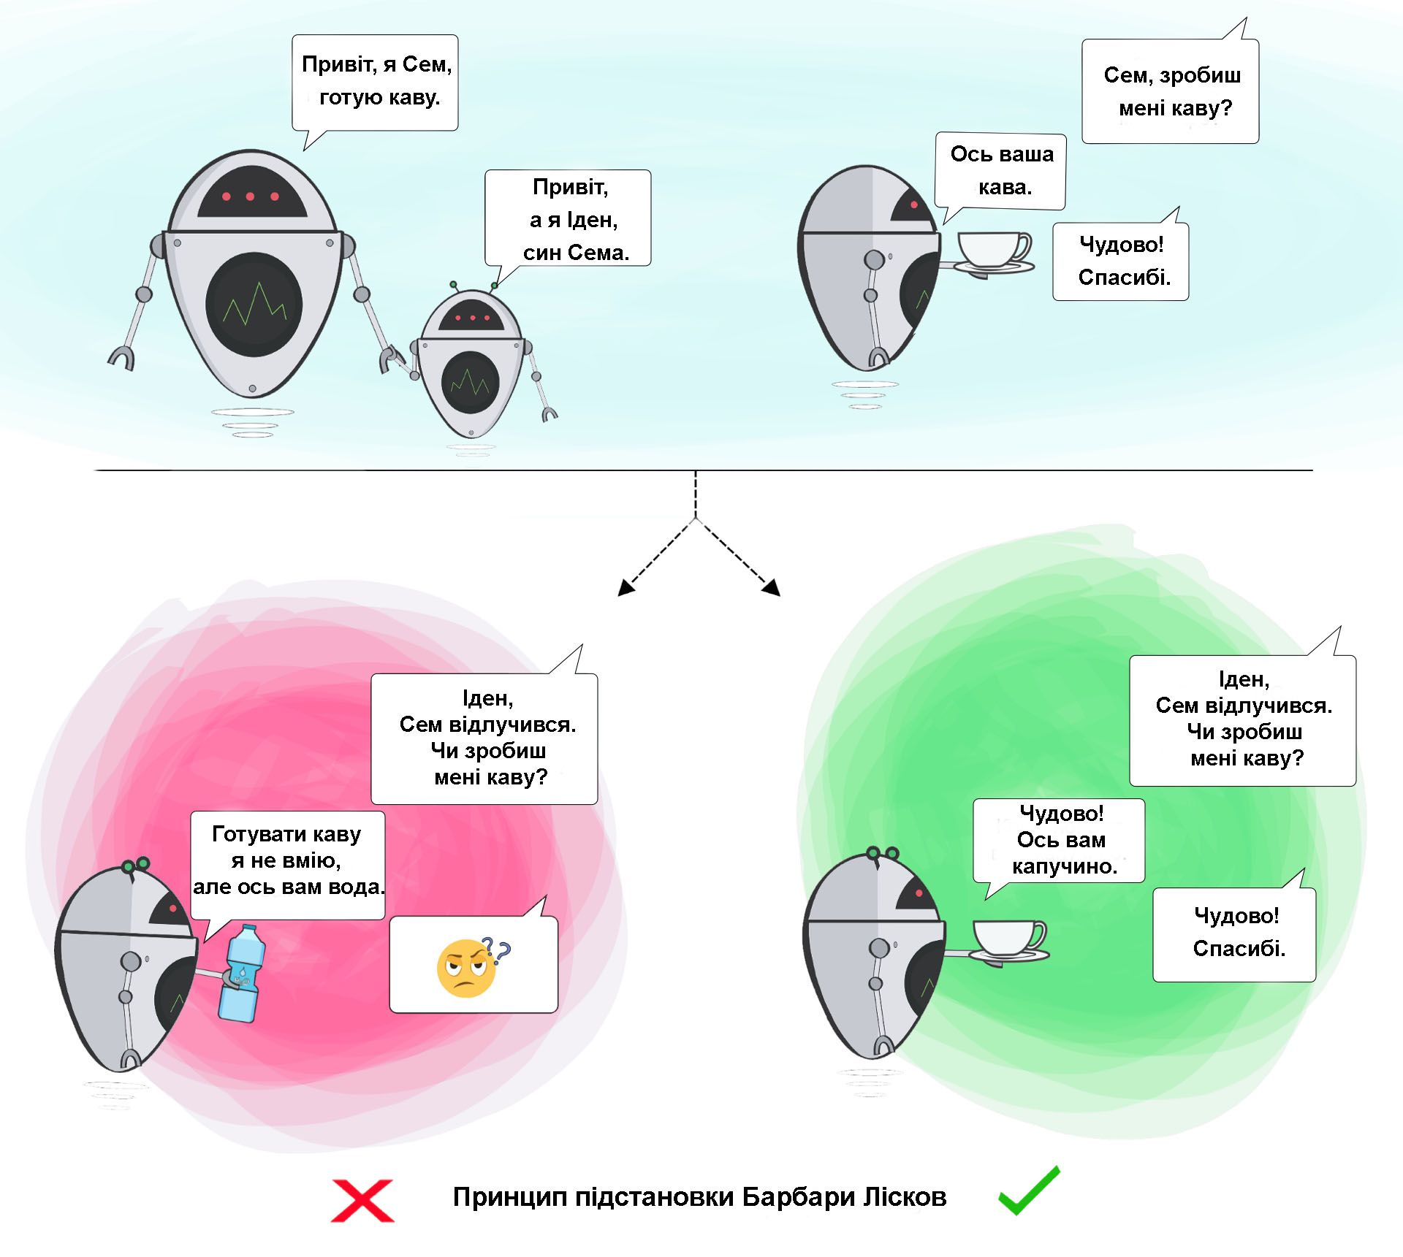
Принцип заміщення Лісков (LSP)

Slide 17
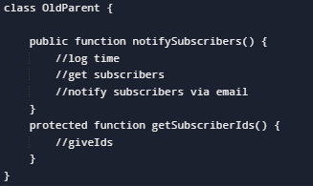
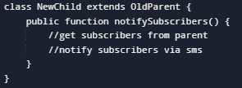
Приклад порушення Liskov Substitution Principle:

Slide 18
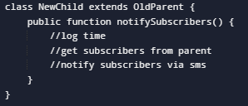
Приклад дотримання Liskov Substitution Principle:

Slide 19
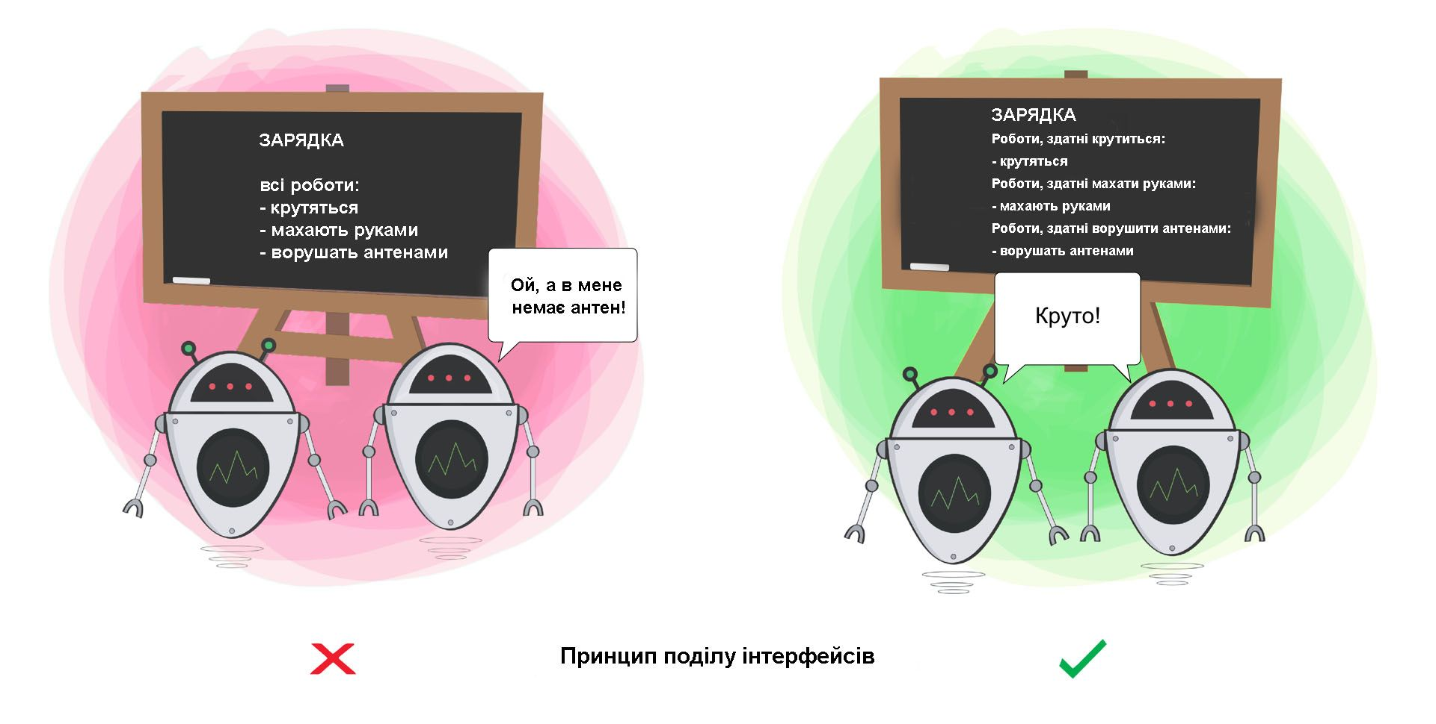
Принцип розділення інтерфейсу (ISP)

Slide 20
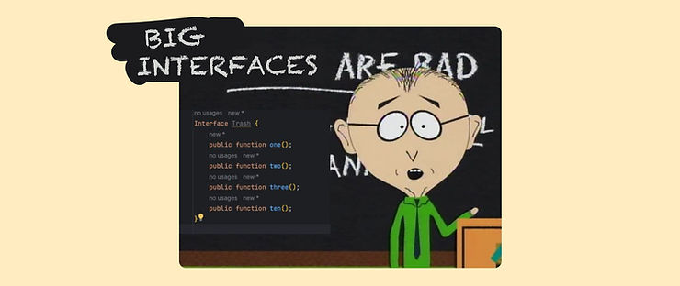
Приклад порушення Interface Segregation Principle: створення одного великого інтерфейсу з багатьма методами, щоби передбачити всі можливі потреби.

Slide 21
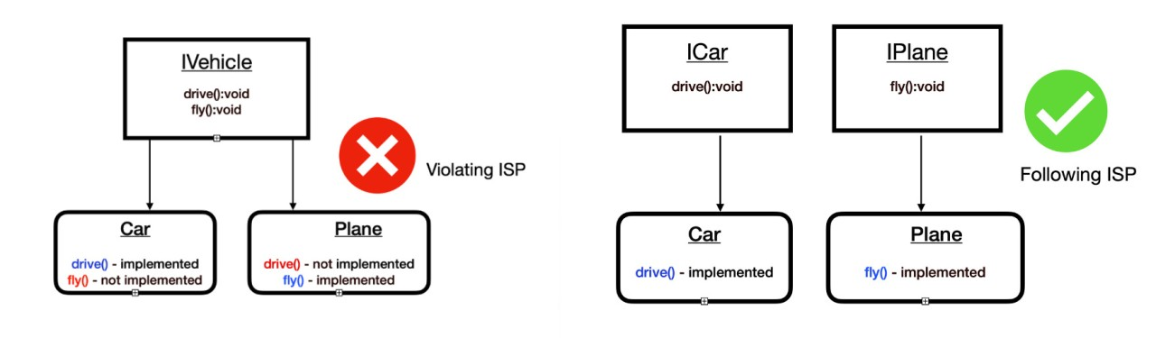
Приклад дотримання Interface Segregation Principle: замість одного загального інтерфейсу варто створювати декілька простих та мінімалістичних, які відображатимуть потреби клієнтів та не міститимуть зайвого функціоналу.

Slide 22
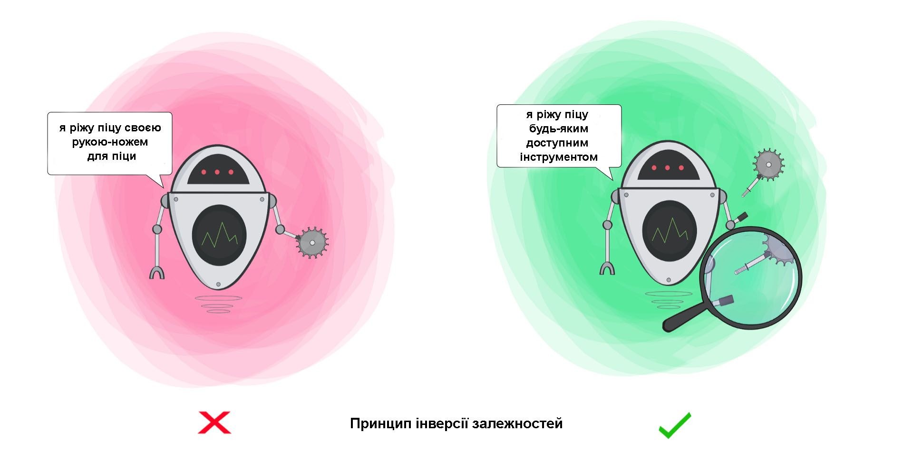
Принцип інверсії залежності (DIP)

Slide 23
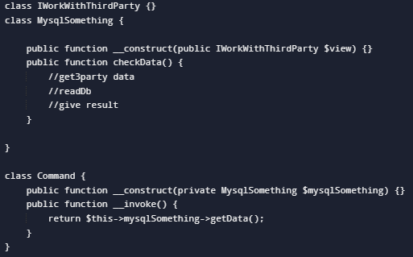
Приклад порушення Dependency Inversion Principle:

Slide 24
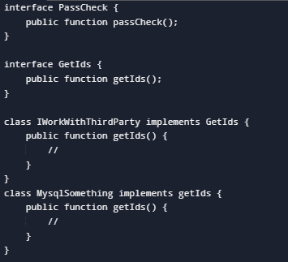
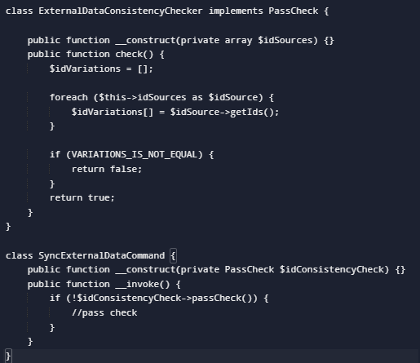
Приклад дотримання Dependency Inversion Principle:

Slide 25
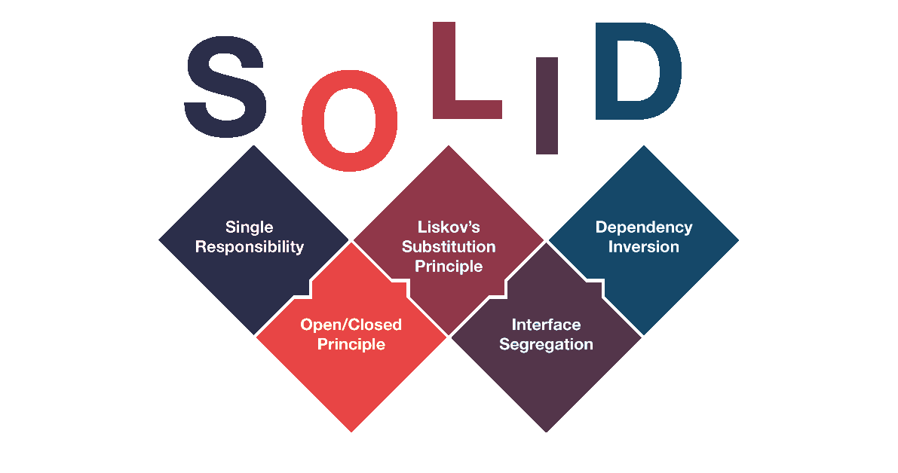
Як засвоїти принципи SOLID?

Slide 26
Список джерел:
Принципи SOLID — що це? Кейси та поради, як їх застосовувати
Принципи SOLID. Навіщо вони потрібні програмістам та як з ними працювати
Чому SOLID — важлива складова мислення програміста. Розбираємося на прикладах з кодом
Питання на інтерв’ю. Що таке архітектурні принципи SOLID?
SOLID: The First 5 Principles of Object Oriented Design
The SOLID Principles of Object-Oriented Programming Explained in Plain English
SOLID Principles in Programming: Understand With Real Life Examples

Slide 27


